Slide 1
La Agroecología y Algunos Marcos para Analizarla
V. Ernesto Méndez
Profesor de Agroecología
Colaborativo de Agroecología y Medios de Vida (ALC)
Universidad de Vermont
https://www.uvm.edu/agroecology/
CdP Andes 13
Julio, 2017

Slide 2
Agenda
Introducción (30 min)
  Intensificación Agroecológica en el CCRP
  La agroecología- historia y evolución conceptual
  Marcos para analizar el proceso de transición agroecológica
Ejercicio de aplicación de marcos (1 hora)
Compartir y discutir (30 min)

Slide 3
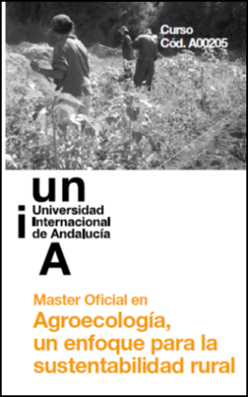





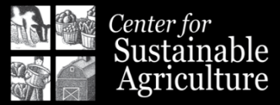



Colaborativo en Agroecología y Medios de Vida (ALC)
www.uvm.edu/agroecology
Comunidad de práctica: aprendizaje mutuo y colaboración entre profesores, estudiantes, investigadores y otros colaboradores
Investigación: Buscamos integrar Agroecología e Investigación Acción Participativa (IAP) para estudiar, informar e influenciar cambios para alcanzar sistemas agroalimentarios más sostenibles.
Enseñanza y Capacitación: Universidad, profesionales, agricultores.

Slide 4
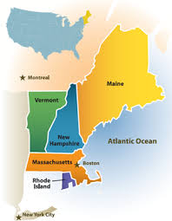
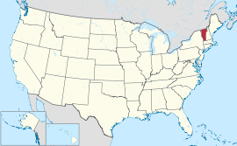
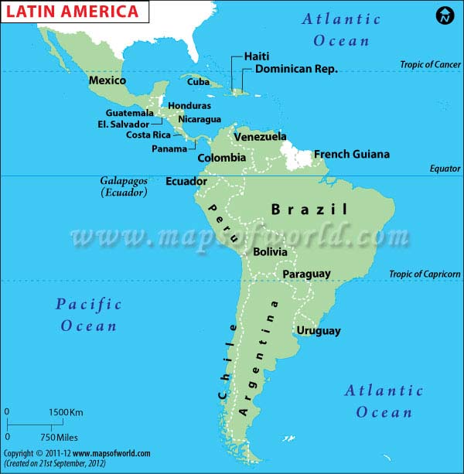
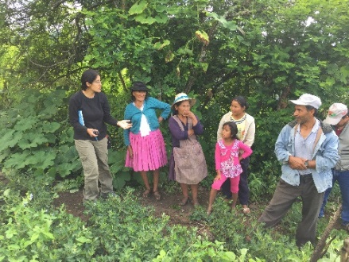
¿Donde Trabajamos?

Slide 5
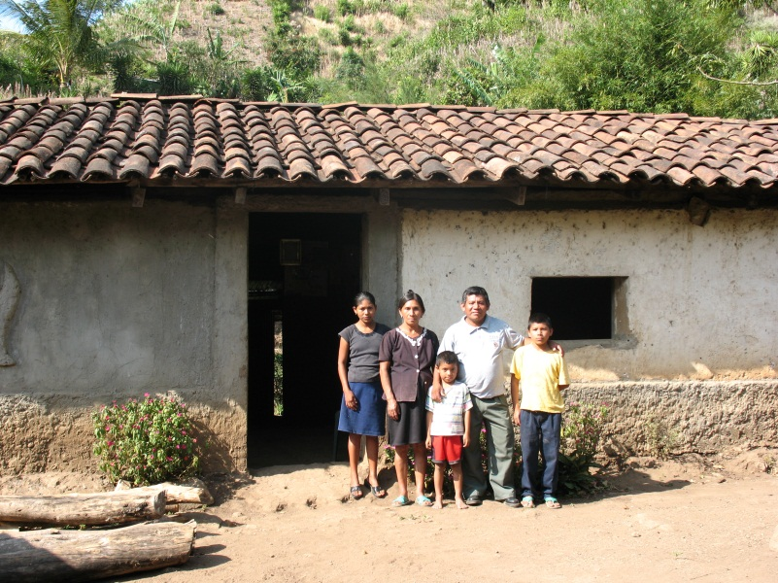
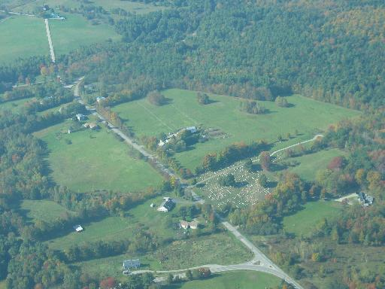
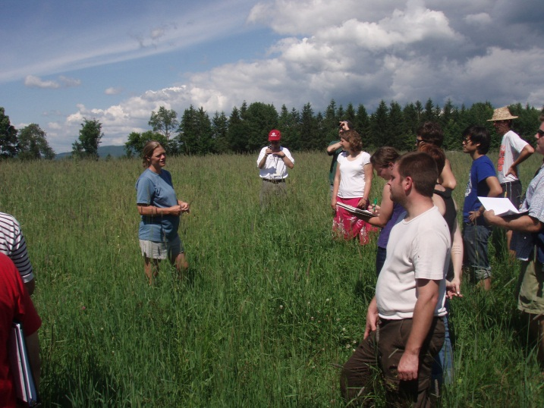
¿Con Quien Trabajamos?
Latinoamérica: Pequeños agricultores, cooperativas, ONGs, Compañias de café solidario
Vermont y Norteamérica: Pequeños y medianos agricultores, ONGs, propietarios de tierra

Slide 6
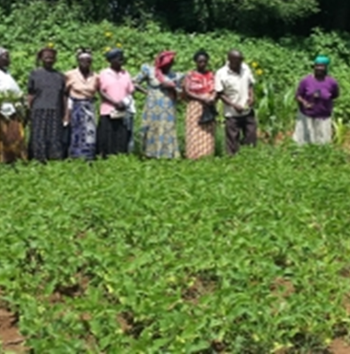
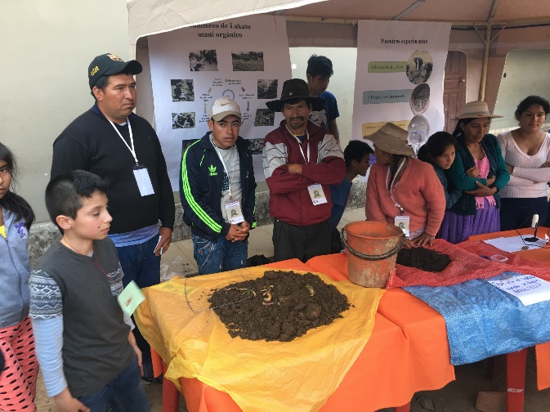

La Intensificación Agroecológica (IAE) dentro de CCRP
En 2012 el CCRP se comprometió a avanzar y financiar proyectos de investigación enfocados a IAE.
Este compromiso se promueve a través de los ejes del CCRP:
  Investigación para encontrar soluciones ecológicas a problemas con y para los pequeños agricultores (enfocada hacia el IAE)
  Fortalecimiento de capacidades de lo sistemas de investigación y desarrollo para ejecutar investigación participativa y colaborativa
A 5 años del compromiso con a la IAE, el CCRP siente la necesidad de examinar como se estan incorporando y/o desempeñando los principios de la IAE.

Slide 7
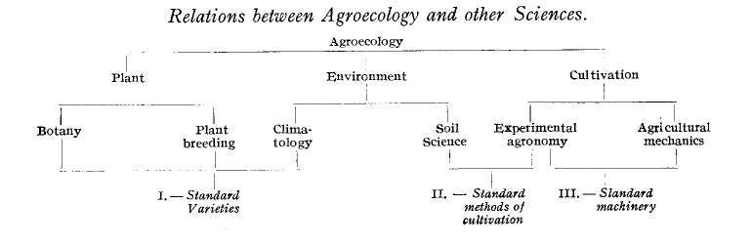
Historia y Evolución de la Agroecología
Uno de los primeros usos formales del término agroecología fue por el agronomo Ruso Basil Bensin, en un artículo publicado por el Instituto Internacional para la Agricultura (ahora la FAO).
Bensin propuso, desde entonces, que la agroecología era la integración de varias disciplinas de las ciencias naturales.
Advirtió también sobre el incremento en el poder e influencia de las crecientes industrias agrícolas y sus posibles efectos negativos sobre los agricultores.
Bensin, B. (1930) Possibilities for international co-operation in agroecological investigation. International Review of Agriculture 21 (8):277-284.

Slide 8
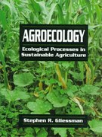
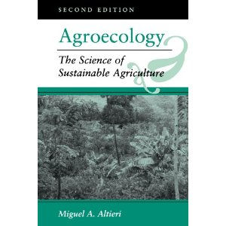
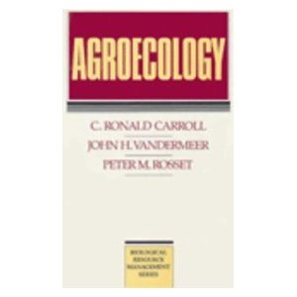
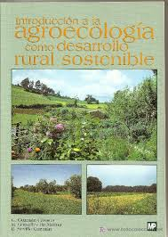
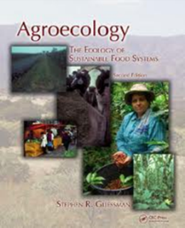
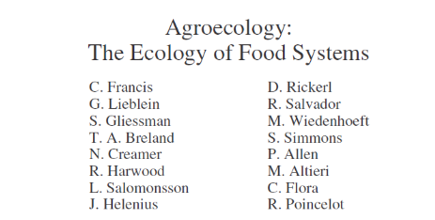
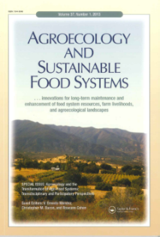
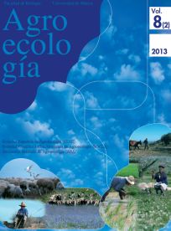
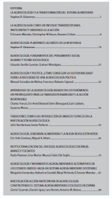
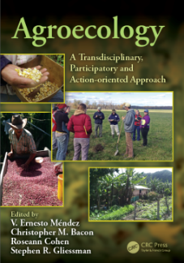
Evolución del Concepto de la Agroecología
La aplicación de principios y conceptos ecológicos en el diseño y manejo de agroecosistemas sostenibles (1970s-1990s) (Gliessman, S.R., 1998; Altieri, M.A., 1995; Francis, C., R. Carroll & J. Vandermeer, 1990, Guzman-Casado et al 1999).
El estudio integrado de la ecología del sistema alimentario complete, incluyendo dimensiones ecológicas, económicas y sociales (Francis, C., et al.,2003, Journal of Sustainable Agriculture 22 (3):99-118; Gliessman, S.R., 2006).
La agroecología como un enfoque trandsiciplinar, participativo y orientado a la acción (Gliessman, 2015; Méndez et al 2013a,b; 2016)
http://revistas.um.es/agroecologia

Slide 9
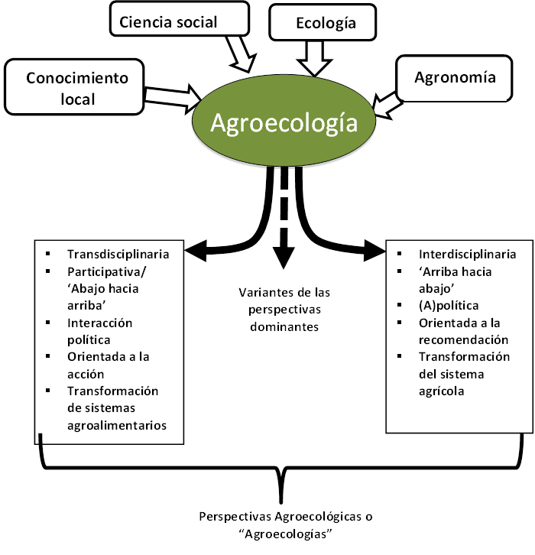
Diferentes ‘Agroecologías’
Fuente: Méndez, V.E., C.M. Bacon and R. Cohen (2013) La agroecología como un enfoque transdisciplinar, participativo y orientado a la acción. Agroecología 8(2): 9-18.

Slide 10
Diferentes ‘Agroecologías’
Fuente: Méndez, V.E. et al. (2016). Introduction. En Méndez et al. (eds) Agroecology: a transdisciplinary, participatory and action-oriented approach. Advances in Agroecology Series. CRC Press/Taylor and Francis.

Slide 11
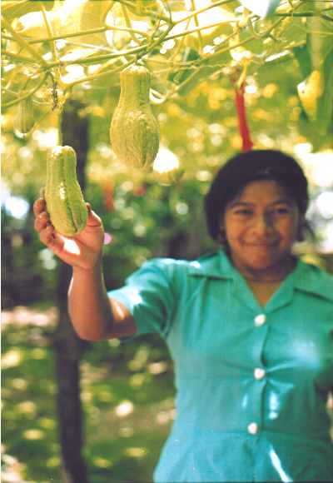
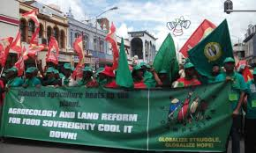
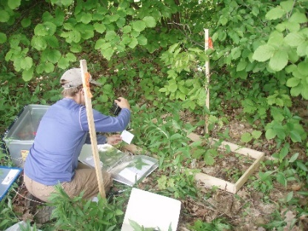
Agroecología
Un enfoque que integra la ciencia de la ecología con otras disciplinas científicas (p.e. las ciencias sociales) y distintos tipos de conocimiento/saberes (p.e. locales, indígenas) para guiar investigación y acciones hacia un sistema agroalimentario más sostenible.
Ciencia
Práctica
Movimiento
Ciencia
Movimiento Social
Práctica
Fuente: Méndez, V.E., M. Caswell, S.R. Gliessman and R. Cohen (2017) Integrating Agroecology and Participatory Action Research (PAR): Lessons from Central America. Sustainability 9(5): 705. http://www.mdpi.com/2071-1050/9/5/705

Slide 12
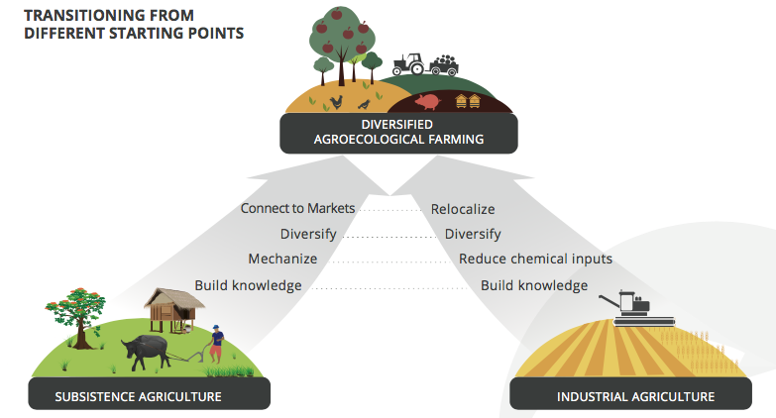
Transiciones Agroecológicas
Transición desde distintos puntos de origen
Sistemas Agroecológicos Diversificados
Conectar a mercados
Diversificar
Mecanización
Construir Conocimiento
Re-localización
Diversificar
Reducir agroquímicos
Construir Conocimiento
Otros en medio
“híbridos”
Agricultura de Subsistencia
Agricultura Industrial
Fuente: International Panel of Experts in Food Systems (IPES) Food Report 02 (2016)
http://http://www.ipes-food.org/
Notes:
As an alternative to persistent malnourishment and industrialized agricultural monocultures, an increasing number of scientists, farmers and policymakers are drawing upon agroecological principles to diversify and change food systems and diets (IPES 2016). In addition, a growing number of the globe’s 500 million small-scale farmers (Graeub et al. 2016) are using agroecological approaches to re-think their diversification and production strategies. Agroecology is a whole systems approach that connects environmentally sound production to food security, resilience, income stability, and strong social organization, ultimately providing pathways to the sustainability of the entire food system (Mendez et al. 2016).

Slide 13
La Evolución Agroecológica vista a través de los niveles de Transición de Steve Gliessman
Nivel | Escala | Estudios Ecológicos | Práctica y Colaboración de Agricultores | Cambio Social
1. Incrementar la eficiencia de la agricultura industrial | Finca | Primario | Important- lowers costs & lessens environmental impact | Menor
2. Sustituir practices e insumos | Finca | Primario | Important- supports shift to alternative practices | Menor
3. Rediseñar el agroecosistema | Finca, region | Primario- develops sustainability indicators | Important- builds true sustainability at the farm scale | Important- builds enterprise viability & societal support
4. Re-establecer relacion entre consumidores y agricultores- redes alternativas | Loca, regional, nacional | Supportive- interdisciplinary research provides evidence of need for change & viability of alternatives | Important- forms direct and supportive relationships | Primary- Economies restructured; values & behaviors changes
5. Reconstruir el Sistema alimentario global para que sea sostenible y equitativo para todos | Global | Supportive- Transdisciplinary research promotes the change process & monitors sustainability | Important- offers the practical basis for the paradigm shift | Primary- World systems fundamentally transformed
1998
1ª Ed.
2006
2ª Ed.
2015
3ª Ed.
Fuente: Gliessman, S.R. (2015) Agroecology: the ecology of sustainable food systems. 3rd Edition. CRC Press/Taylor & Francis: Boca Raton, FL.

Slide 14
Niveles de Transición Agroecológica en Milpas de Pequeños Caficultores de El Salvador
  Nivel 1: Merjorar la eficiencia de las prácticas convencionales
    Mejorar el método de aplicación y tiempo del fertilizante sintético.
  Level 2: Substitute with alternative practices and inputs
    Use, improve and exchange local corn & bean varieties.
    Replace synthetic fertilizers with organic compost
  Level 3: Redesign the agroecosystem to maximize ecological processes
    Use of green manures/cover crops
    Introduce habitats for natural enemies & ‘trap cropping’

Slide 15
Opportunities to Increase Food Security
  Level 4 (Policy): Reestablish connections between farmers and eaters: develop alternative food networks
    El Salvador consumers buy locally produced corn vs imported
    Farmers sell products in farmer’s markets
  Level 5 (Policy): Rebuild global food system so that it is sustainable and equitable
    Farmers sell products in farmer’s markets
    Governments and international agencies support smallholder farmer corn & bean production

Slide 16
Principios Agroecológicos
  “Un principio se define como un hecho (o verdad) fundamental o propuesta que sirve como la base para un sistema de creencias o conductas o para una cadena de razonamiento. Un enfoque de principios basado en la evidencia asume que mientras que el principio se mantiene igual, en su implementación necesaria y adecuadamente habrá adaptación dentro y a través de los diferentes contextos.” (Fuente: Michael Q. Patton)
  En la agroecología hay una propuesta generalizada del uso de principios, en vez de recetas, pero estos no han sido desarrollados a profundidad.

Slide 17
Los 10 Elementos de la FAO Sintetizados
Elemento | Descripción
1. Eficiencia | Optimización del uso de los recursos naturales en la agricultura. Si se usan los insumos con mayor eficiencia, se necesitarán menos recursos externos y se reducirán los efectos negativos de su uso.
2. Equilibrio | Conseguir condiciones favorables de los suelos y la autorregulación dentro del sistema alimentario. Busca fortalecer la capacidad de autorregularse y de lograr un equilibrio natural entre las plagas, enfermedades, etc.
3. Diversidad | Maximizar las especies y los recursos genéticos en el tiempo y el espacio dentro de los sistemas alimentarios.
4. Creación conjunta de conocimientos | Conocimientos locales y tradicionales e innovación para crear sistemas alimentarios sostenibles basados en las necesidades y ecosistemas locales.
5. Reciclaje | Reutilización de los nutrientes y la biomasa presentes en el sistema agrícola y aumento del uso de recursos renovables.
6. Sinergias | Diseño de sistemas alimentarios con un ensamblaje óptimo de cultivos y animales y promoción simultánea de las funciones ecológicas para la autorregulación de los sistemas alimentarios.
7. Valor humano y social | Fomentar sistemas alimentarios basados en la cultura, la identidad, la tradición, la innovación y los conocimientos de las comunidades y los medios de vida locales
8. Economía circular | Soluciones locales y mercados locales que crean círculos virtuosos.
9. Cultura y tradiciones alimentarias | Unas dietas saludables, diversificadas y apropiadas desde el punto de vista cultural para la buena nutrición y salud de los ecosistemas.
10. Gobernanza de la tierra y recursos naturales | Reconocer el papel de los pequeños productores de alimentos como administradores sostenibles y custodios de los recursos naturales y genéticos y prestarles apoyo a ese respecto

Slide 18
Aplicación Hipotética de los Elementos Agroecológicos de la FAO a 3 Regiones del CCRP (indicadores por context)
Element | Indicators for Andes | Indicators for E/S Africa | Indicators for West Africa
3. Diversidad | # usos de la tierra (Quant) # especies animals y vegetales por finca (Quant) Diversificación de los medios de vida (Quant and Qual) | # variedades de cultivo por finca (Quant) Diversificación de los medios de vida (Quant and Qual) | # usos de la tierra (Quant) # especies animals y vegetales por finca (Quant) Diversificación de los medios de vida (Quant and Qual)
4. Co-creación del conocimiento | Interés por parte de investigadores, ONG y agricultores (Qual & Quant) Percepciones de los proyectos participativos (Qual & Quant) Publications/ Materials for different audiences (Qual & Quant) | Expressed interest from researchers, farmers and NGOs (Qual & Quant) Perceptions of participatory projects (Qual & Quant) | Expressed interest from researchers, farmers and NGOs (Qual & Quant) Perceptions of participatory projects (Qual & Quant) Events with participation of farmers, researchers and NGOs (Qual & Quant)
Source: FAO

Slide 19
Ejercicio sobre Marcos Agroecológicos
Elija si quiere trabaja en grupo, pareja o individual (5 min)
Actividad(30 min):
  Escoja una de los marcos presentados
  Aplique el marco seleccionado para analizar como el IAE se esta desarrollando en su proyecto, una parte de su proyecto o una experiencia de interés.
  Documente su análisis en papelográfo para compartir con el resto del grupo, y responda a lo siguiente:
    ¿ya había utilizado este marco?
    ¿Por qué eligió el marco?
    ¿Qué fue lo que le gustó del marco (ventajas)?
    ¿Qué fue lo que no le gustó del marco (desventajas)?
    ¿Le parece que estos u otros marcos parecidos son útiles para analizar como la aplicación del IAE se esta desarrollando en su proyecto?
Analisis
Marco: Gliessman
Proyecto: xxx
Nivel(es) relevantes:
Niveles 2 y 3: los agricultores están sustituyendo insumos en sus milpas, especialmente uso de plaguicidas orgánicos en vez de sintéticos. El proyecto esta investigando distintas opciones de plaguicidas organicos, pero también usar cultivos trampa
Visto a partir del marco, nuestro proyecto esta apoyando a los agricultores a explorar insumos y diseño más agroecológicos

Slide 20
Ejercicio sobre Marcos Agroecológicos
Elija si quiere trabaja en grupo, pareja o individual (5 min)
Actividad(30 min):
  Escoja una de los marcos presentados
  Aplique el marco seleccionado para analizar como el IAE se esta desarrollando en su proyecto, una parte de su proyecto o una experiencia de interés.
  Documente su análisis en papelográfo para compartir con el resto del grupo, y responda a lo siguiente:
    ¿ya había utilizado este marco?
    ¿Por qué eligió el marco?
    ¿Qué fue lo que le gustó del marco (ventajas)?
    ¿Qué fue lo que no le gustó del marco (desventajas)?
    ¿Le parece que estos u otros marcos parecidos son útiles para analizar como la aplicación del IAE se esta desarrollando en su proyecto?
Preguntas
1. Uso de Marco: No
2. Porque el marco: nos parecio mas compatible con nuestra realidad
3. Ventajas: sencillo
4. Desventajas:yslknd
5. Utilidad: parece útil porque xxx, pero yyyy

